Slide 1
抽卡模拟器

Slide 2


首 页
搜索目标游戏，可实现跳转
显示用户名称
点击游戏进入选择页面
显示最近打开的游戏
进入该游戏的奖池进行抽卡模拟
显示历史所有游戏
根据游戏里实际装备进行选择进行概率预测

Slide 3


首页-奖池
弹出式菜单，进行不同奖池的选择
点击奖池进入抽卡模拟页面
选择抽卡模式
抽卡后页面填充显示记录

Slide 4
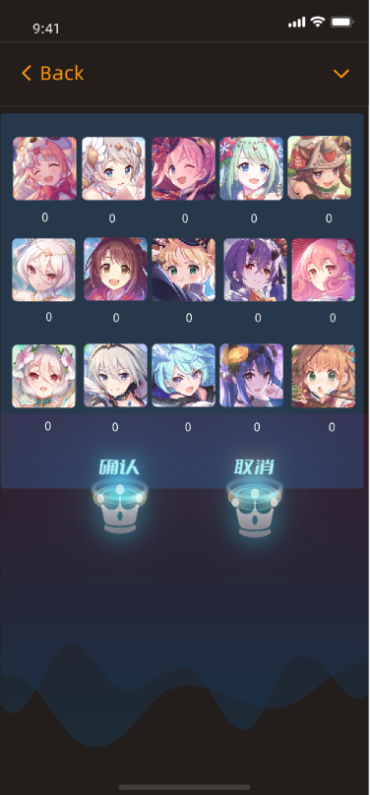

首页-概率预测
根据已抽到奖品的数量和顺序，进行概率预测，预测不同星级奖品的概率
注：如何体现填写顺序，讨论ing
点击奖池进入概率预测页面
点击确认后，显示预测结果

Slide 5

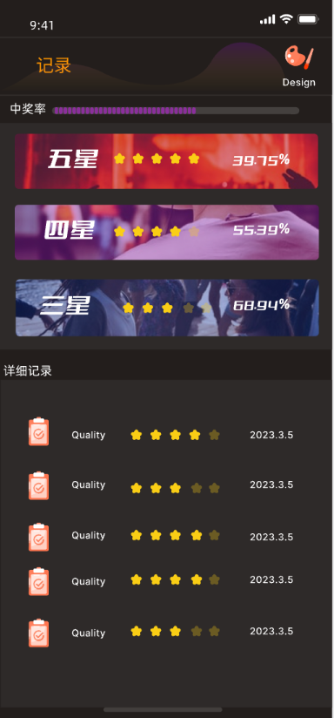
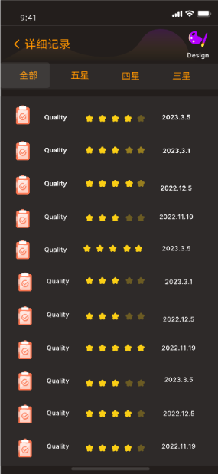
个人主页
游戏图标
个人信息显示
汇总所有的抽卡记录，得出已获得的概率
点击任意游戏，可查看所有抽卡记录
显示最近所有游戏记录
查看所有的记录，上拉可显示全部记录，并根据条件进行筛选

